Slide 1
iTerm2 + Zsh + Antigen =
A Beautiful, Powerful, and Robust Shell
Tingting Liu
2020-12-18

Slide 2

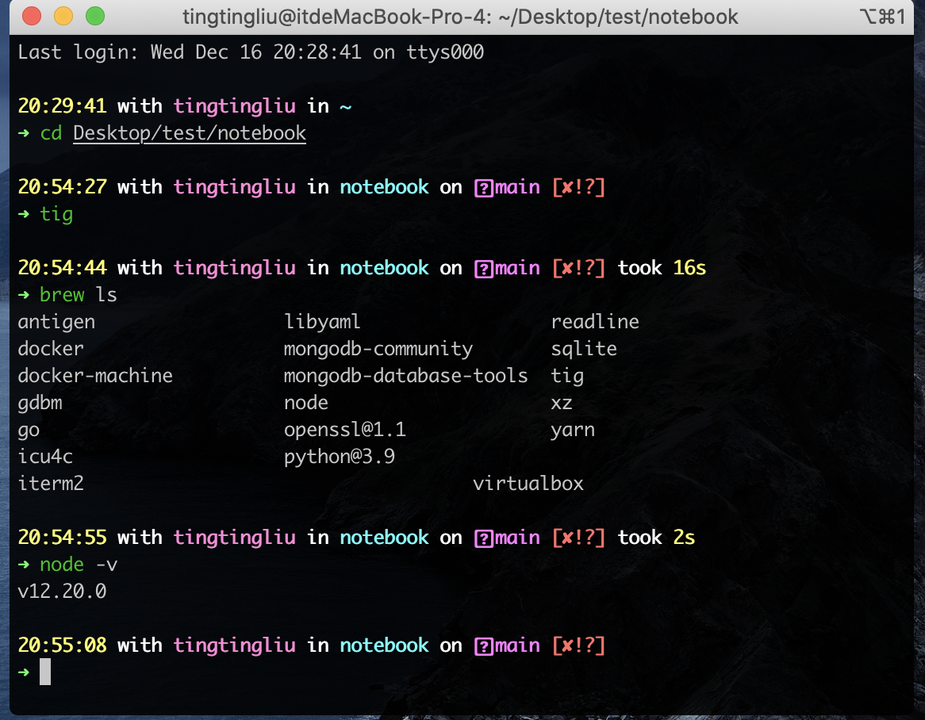
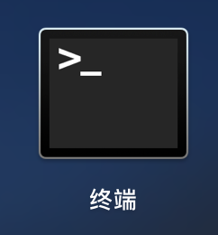
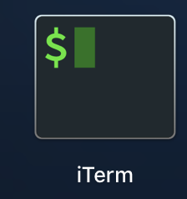
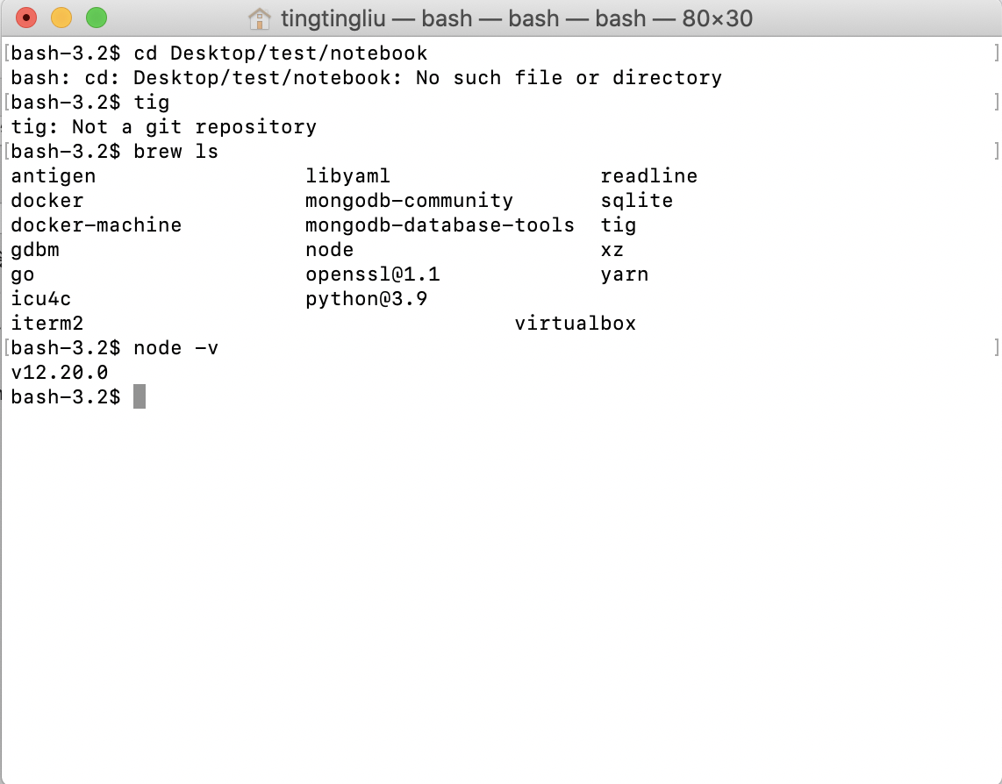
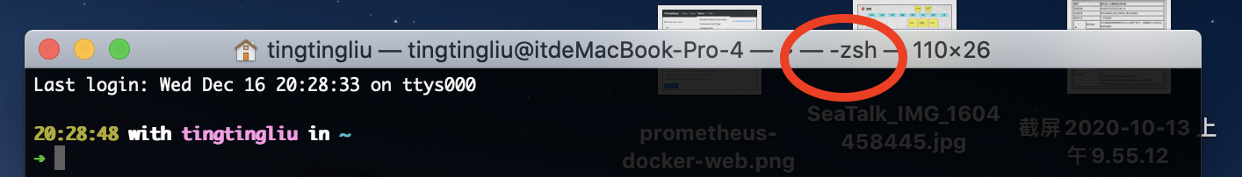
前言
Private & Confidential
Notes:
不知道你们刚开始开发的时候有没有这些疑问：
电脑里面的这个软件是个什么东西？和右边的这个又有什么区别？
这个终端打开后窗口的 zsh 又好是什么东西？
为什么别人的终端是彩色的，这么好看，
而我的终端是这样的，难看又呆板。
这些问题在这次分享中都能解决。
在接下来的几十分钟内，我将会带领大家了解什么是终端，什么是 Shell ，并且教大家怎么用 antigen 私人定制自己的本地开发环境。

Slide 3
目录
安装工具
Homebrew
iTerm 2 ？？？
Shell ？？？
Antigen ？？？
Antigen
node.js 管理
zsh-nvm
Private & Confidential
Notes:
这次分享主要从三个方面展开：
第一个是 Homebrew，这一部分会介绍下 Homebrew ，后面 iterm2 和 antigen 就是通过这个安装的
第二个部分会围绕 Antigen 展开，会介绍什么是终端、什么是 Shell、什么是 Antigen ，为什么使用这三个工具，然后介绍一些插件。
第三部分会介绍 nvm 工具，用于 node.js 版本管理

Slide 4
Homebrew
1
Homebrew
Private & Confidential

Slide 5



Homebrew
软件包管理工具～～App Store
一条简单的指令就能实现软件的 安装、卸载、更新
go、tig、yarn、node、python、docker、……
更多介绍和使用参考 👉 00.Homebrew 介绍与指引
Private & Confidential
Notes:
先问一下，有多少人在用 homebrew
Homebrew是一款 Mac OS 平台下的软件包管理工具。
一条简单的指令就能实现软件的 安装、卸载、更新
而且不用关心各种依赖和文件路径的情况，十分方便快捷。
这里提一句，有两种安装方式，brew install 和 brew cask install
这两个有什么不一样？
brew install 是通过源码的方式安装软件，比如 go、yarn 之类的，之后的 antigen 就是通过这种方式安装
brew cask install 是安装 GUI 程序应用包，比如chrome、qq 之类的，之后的 iterm2 就是通过这种方式安装

Slide 6
Antigen
2
Antigen
2.1
终端
2.2
Shell
2.3
Zsh 插件管理器
Private & Confidential
Notes:
接下来就是第二部分，也是本次分享的重点了。
这个部分分为三小节：终端、Shell、Zsh 的插件管理器

Slide 7
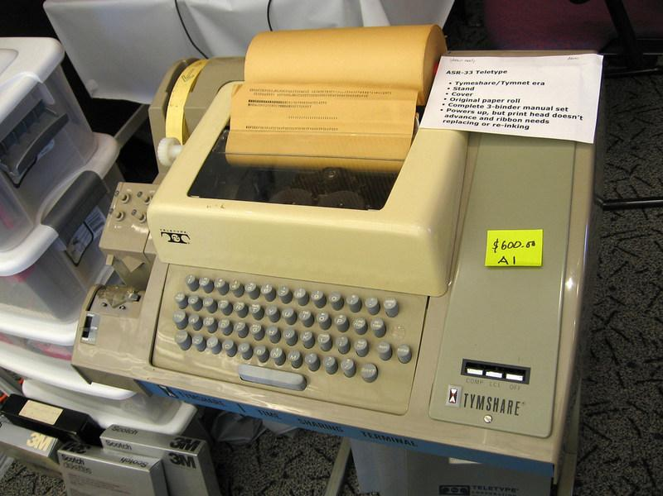
Antigen——终端
现在：
使用软件终端和计算机进行交互信息
终端模拟器 (Terminal Emulator)
工作：
用户通过终端输入命令，
终端将命令传入计算机，
执行后把结果输入到终端上显示，
其本身并不提供运算处理功能
以前：
一种硬件，一种输入输出设备，用于和计算机交换信息。
Private & Confidential
Notes:
首先要知道，什么是终端？
在最开使，计算机还是一大坨，享受私人住宅的时候，
终端是用来和计算机交换信息的硬件设备。
这个图就是第一个 Unix 终端，电传打字机
现在，计算机硬件一体化程度越来越高，硬件质量也越来越强，输入输出设备完全没必要单独用一个硬件和计算机进行交换信息，使用软件终端和计算机进行交互信息。也就是终端模拟器。终端这个叫法也遗留下来了
虽然终端从硬件发展到了软件，但是干的事儿并没有变化

Slide 8
Antigen——终端
区别：
1、iTerm2 支持真彩色
2、iTerm2 支持上下、左右分屏，随意拖动
3、iTerm2 的搜索能突出显示找到的所有单词
4、iTerm2 迭代周期快
5、iTerm2 可以通过 brew upgrade 指令快速更新
…… Features - iTerm2
macOS：
Terminal、iTerm2
Private & Confidential
Notes:
mac操作系统现在流行的终端就是这俩货，也就是开头提到的东西。
Terminal 是系统自带的，iTerm2 需要手动下载的。
这两个终端有什么区别呢？
1、iTerm2 支持真彩色，怎么验证呢，这里有一个验证真彩色的脚本。分别在两个终端运行一下。
iTerm2 是可以看到连续的颜色变化，是支持24位颜色。
Terminal 颜色是断层的，支持8位颜色
./test24-bit-color.sh
2、iTerm2 支持上下、左右分屏，随意拖动
Terminal 是能左右分屏，但感觉镜像，而不是多个窗口。
3、iTerm2 的搜索能突出显示找到的所有单词
连续两次输入 brew list 搜索 docker 看对比效果
4、iTerm2 迭代周期快，Termnial 的迭代周期可能是年？
打开看下两个现在的版本
还有很多别的优势，两相对比那肯定是选择 iTerm2 拉～

Slide 9
Antigen——终端
安装：「 brew cask install iterm2 」
改配色： iTerm2 —〉Preferences —〉Profiles —〉Color
Session —〉Edit Session —〉Color
改背景：iTerm2 —〉Preferences —〉Profiles —〉Window —〉Transparency
Session —〉Edit Session —〉Window —〉Transparency
更多介绍和使用参考 👉 01.Antigen 介绍与指引
Private & Confidential
Notes:
说了 iTerm 2 那么多优势，怎么安装呢？
安装特别简单，利用之前谈过的 homebrew ，一条指令就ok
安装后就可以随意配置样式了。
怎么改配色呢，在。。。点。。。，这里改的配色可以永久保存，
在。。。点。。。，这里改的配色只用于这一次窗口。
可以用官方内置的模版，可以直接点点点配置颜色，也可以引入别人的配色模版，在这里引入，例如这个就是别人的配色。
同样的背景透明度也可以永久保存或者仅用于这次的窗口。

Slide 10
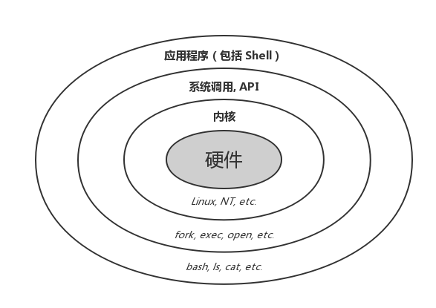
Antigen——Shell
用户
（键盘、鼠标、输入设备）
终端
Shell 只是提供了一个用户操作系统的入口，我们一般是通过 Shell 去调用其他各种各样的应用程序，最后来达成我们的目的。
内核
Shell
Private & Confidential
Notes:
刚刚提到了终端本身并不提供运算处理功能，那么是谁提供的呢，是内核。而 Shell 就是帮助我们与内核进行沟通的。
可以看到 Shell 层就像一个壳一样包裹着硬件，所以 Shell 这个名字很形象把！
实际上，Shell 只是提供了一个用户操作系统的入口，我们一般是通过 Shell 去调用其他各种各样的应用程序，应用程序再去调用内核，最后来达成我们的目的。
一般来说，终端干的活儿是从用户这里接收输入，扔给 Shell，然后把 Shell 返回的结果展示给用户。
而 Shell 干的活儿是从终端那里拿到用户输入的命令，解析后交给操作系统内核去执行，并把执行结果返回给终端。

Slide 11
Antigen——Shell
「 cat /etc/shells」
/bin/sh：鼻祖，第一个流行的 Shell
/bin/csh：第二个流行的 Shell
/bin/bash：默认的 Shell，兼容 sh
/bin/dash：bash 精简版
/bin/ksh：增强版 bash
/bin/tcsh：增强版 csh
/bin/zsh：增强版 ksh 究极进化版
Zsh 优点：
1、色彩高亮
2、代码提示
3、智能补全
4、插件管理
Private & Confidential
Notes:
在终端里面输入这个命令可以看到本机上所有的 Shell
一般都默认这七个 shell
sh。。。csh。。。。之后的 shell 发展都是基于这两个 shell
比如 bash。。。dash。。。ksh。。。tcsh。。。
从 macOS 10.15 开始，默认使用的 zsh，就是究极进化版，功能更强大。
功能强大在哪里呢：
（左右切两个窗口，一边是 zsh 一边是 bash，对比查看）
1、色彩高亮，不是正则判断出来的，是真的检查你的输入是否正确，一个个字母的敲命令，前面都是红色的，如果敲对了最后一个字母的话，你会看到整条命令连着前面的都变成了白色，代表你敲对了。
2、代码提示，基于你的历史命令数据库进行分析的，预判断想要输入什么命令，按下 ⬆️ 箭头就可以迅速使用。
3、智能补全，一个是命令参数补全，一个是缩写路径补全
这里要注意历史查看和代码提示是不一样的。历史查看是。。。代码提示是。。。历史提示是终端提供的功能，代码提示是 shell 提供的功能
4、插件管理，只要使用 zsh 插件管理器进行配置，就可以定制属于自己的 zsh。

Slide 12


Antigen——Zsh 插件管理器
仓库不同，管理不便
zsh-nvm-Installation
引入插件：
「 antigen bundle git 」
「 antigen theme candy 」
「 antigen bundle lukechilds/zsh-nvm 」
1、完全继承 oh-my-zsh
2、安装便利
3、临时配置
Private & Confidential
Notes:
前面已经谈到，通过配置插件可以对 zsh 进行扩展，比如说之前谈到的语法高亮呀，代码提示呀、自动补全呀、node 版本管理呀、解压呀、搜索网页呀，等等，很多便利的功能都能通过插件来实现。
但是 zsh 本身没有一个很好的机制来获取、安装、更新以及卸载插件，因此需要使用 zsh 插件管理器进行管理，现在市面上比较流行的 zsh 插件管理器有两种，oh-my-zsh 和 antigen。通过插件管理器，只需要在对应的配置文件里面引入一下就可以。
oh-my-zsh 有个使用不方便的点，因为大多数 Zsh 插件以 git 存储库的形式发布，但不是都在 ohmyzsh 这个仓库里，比如之后要讲到的 nvm 这个插件来说，对于这样的插件，要想使用不仅需要在配置文件里面引入，还需要手动安装。就像官里面的安装方式。这意味着什么，意味你换电脑的时候，配置你的本地开发环境的时候，不仅需要导入原来的配置文件，还需要一个个手动下载安装一些插件。这太不程序员了！！
antigen 就能完美解决这个问题。首先 antigen 能完美继承 oh-my-zsh 提供的插件，直接 antigen bundle XXX 引入。对于不是 on-my-zsh 提供的插件，引入的时候拼接一下仓库域名就OK，不用再手动下载安装。还可以直接在终端中输入命令临时引入插件和主题，适用一下效果，满意的话再写入配置文件中。
比如临时配置主题：candy、robbyrussell、agnoster、cloud

Slide 13
Antigen——Zsh 插件管理器
插件推荐：
git ：git 命令缩写、提供一些函数 zsh-syntax-highlight：语法高亮
extract ：功能强大的解压插件 zsh-autosuggestions：代码提示
z ：目录自动跳转命令 zsh-completions：增强 zsh 的自动补全
web-search ：命令行搜索网页 zsh-nvm：node.js 版本管理
history ：查看历史输入所有命令 …...
docker ：增强 docker 的自动补全功能，类似的插件还有 pip、lein、heroku
更多介绍和使用参考 👉 01.Antigen 介绍与指引
Private & Confidential
Notes:
extract ：所有类型的文件解压一个命令 x 全搞定，再也不需要去记 tar 后面到底是哪几个参数了
z：会记忆你曾经进入过的目录，用模糊匹配快速进入你想要的目录
web-search：支持百度，必应、谷歌（自己负责科学上网）等。用法是搜索引擎+需要搜索的内容，然后电脑会打开默认浏览器进行搜索。这个我没有配置，临时引入一下试试效果。
这里献丑一下，看一看我的配置文件。如果是第一次配置的话需在根目录手动创建一个 .zshrc 文件，配置完成后重启终端，在首次运行的会自动安装配置的插件。
演示 ing
还有很多很多有趣便利的插件，有兴趣大家可以下去了解一下。

Slide 14
zsh-nvm
3
zsh-nvm
Private & Confidential
Notes:
到最后一个部分了，大家坚持一下哈～

Slide 15


zsh-nvm
老项目和新项目 node 版本不一样怎么办！！？
Grafana 启动依赖的 node 版本和本地版本不一样怎么办！！？
nvm
Private & Confidential
Notes:
这里再详细介绍一个插件：zsh-nvm
有时候可能会同时开发 node 依赖版本不一样的项目，这个时候怎么解决？重复的卸载和下载绝对是下乘的做法。
这个时候就可以使用 nvm 来进行 node 版本管理拉～

Slide 16
zsh-nvm
安装：「 antigen bundle lukechilds/zsh-nvm 」
使用： .nvmrc：
「 nvm ls 」 「 echo 12 > .nvmrc 」
「 nvm install <version>」 「 nvm use 」
「 nvm use <version>」
「 nvm alias <string> <version>」
Private & Confidential
Notes:
nvm 有很多总安装方法，但无论是官方推荐的脚本安装，还是使用 brew 安装，都需要手动在配置文件中写入环境变量。通过 antigen 引入插件的方式的话，在配置文件中加入这一行就 ok 了。
nvm 的使用也非常简单：
想要查看目前已有的 node 版本，执行命令 nvm ls
想要下载某个版本，执行命令 nvm install
想要切换某个版本，执行命令 nvm use
还可以利用 alias 指令给某个版本起个名字
除了手动切换 node 版本，还可以单独管理每个应用系统需要的版本：
首先在根目录里面创建 .nvmrc 文件，并写入欲使用的 node 版本
运行下 nvm，无需指定版本号，会自动使用 .nvmrc 文件中配置的版本，但是这个版本需要先安装。

Slide 17
Conclusion
提高工作效率
1
iTerm2
快速更换设备
3
2
Antigen
Zsh
Private & Confidential
Notes:
现在通过 iTerm2 、Zsh、Antigen 配置了一个漂亮强大的本地开发环境，在写代码的时候给大家增加点除了 bug 红色以外的颜色。
希望大家能怀着彩色的心情做个快乐的打工人！

Slide 18
Final
Thanks
External Links
本地开发环境配置指引
Private & Confidential
Notes:
那我的分享就以上这写，如果有哪里讲的不好的，请大家多多包含了～
谢谢大家的聆听。

